Slide 1
TRIE

Slide 2
Discuții Examen
Ca de obicei, mă găsiți online, unde răspund la întrebări
Poate facem un Q&A ? Cam când ați vrea ?
Puteți pune întrebări aici și, eventual, eu voi răspunde la ele

Slide 3
Subiecte Examen
Aveți voie cu materiale scrise (imi pare rau pt natura)! Mobilele pe catedra! Daca aveti mobil la voi dupa ce incepe examenul -> frauda -> restanta & posibila exmatriculare!
Doua parti:
Exempliﬁcare cum funcționează structuri de date/algoritmi
Probleme ca la seminar
Pauza 15 minute între ele

Slide 4
Subiecte Examen
Exempliﬁcare cum funcționează structuri de date/algoritmi & Complexitati
Count Sort, radix sort, quick sort, merge sort
Cozi, Stive, Deque
Hashuri
Inserare/Cautare/Stergere
Tratarea coliziunilor: Inlantuire/Adresare Directa
Functii de dispersie: metoda diviziunii/metoda multiplicarii
Rabin Karp
Heapuri, Heapuri Binomiale, Heapuri Fibonacci

Slide 5
Subiecte Examen
Exempliﬁcare cum funcționează structuri de date/algoritmi & Complexități
Arbori binari de căutare
Inserare, Ștergere, Căutare, Succesor, Predecesor, k-th element
Parcugeri Preordine, Inordine, Postordine
Arbori binari de căutare echilibrati:
inserare, ștergere, căutare, succesor, k-lea cel mai mare…
La alegere din
□ AVL/Red Black/Skip lists/B-arbori/Treaps
Arbori de Intervale/ Batog
Inserare/Căutare min/Ștegere/Sortare/ Calculare sumă pe interval/Update pe interval
RMQ&LCA&LA
Ce rezolvă? Cum funcționează pe un exemplu? Complexitate?
Trie

Slide 6
Subiecte Examen
Desenați un arbore binar complet de înălțime 2
Desenați un heap cu 5 noduri
Desenați un arbore binar de căutare cu 6 noduri. Ce înălțimi poate să aibă?
Inserați, pe rând, într-un heap Fibonacci de minim valorile 1, 2, 9, 5, 7, 3
Cum folosim un arbore de intervale ca să sortăm un vector?
Se dă un arbore. Care este LA între 3 și 9? Dar 2 și 8? Cum se calculează? Ce complexitate are?
Cum găsim succesorul într-un arbore binar de căutare?
Construiți un TRIE cu cuvintele : ala, bala, portocala
Bonus:
□ Demonstrați că orice algoritm care construiește un arbore binar de căutare cu n numere rulează în timp Ω(n logn).

Slide 7
Subiecte Examen
Probleme ca la seminar
3-4 probleme în o oră (o sa fac un mic test la ultimul seminar)
O să dau fiecărei grupe o problemă în 15-20 minute la seminarul 7 și o să încerc să vă dau feedback ulterior… Dacă o rezolvați bine -> puncte pe activitate…
Va trebui să scrieți cum o rezolvați și ce complexitate are soluția voastră:
Gen: Se dau n numere. Câte perechi de numere au suma un pătrat perfect?

Slide 8
Subiecte Examen
Gen: Se dau n numere. Câte perechi de numere au suma un pătrat perfect?
Iau toate numerele de la 1 la max, le calculez pătratul, apoi iau toate perechile de la 1 la n, le fac suma și văd dacă dă ﬁx pătratul la care sunt
Nota 2,
Dacă adaug și complexitate corect ??
□ O(n^2*max) -> nota 3
Iau toate numere de la 1 la sqrt max * 2 ….. si la fel -> nota 3, respectiv 4
O(n^2* sqrt(max)
Iau toate perechile de numere, le fac suma și văd dacă rezultatul e un pătrat perfect în O(1) (gen sqrt(x) * sqrt(x) == x)... ->5 cu complexitate O(n^2) 7
Iau toate numerele și toate pătratele <= max1 + max2 și văd dacă Patrat-nr există între numerele mele cu hash-uri O(n*sqrt(x)) ->5 cu complexitate O(n*sqrt(max)) 7
Împreună 10…

Slide 9
Trie
Am mai multe cuvinte pe care le tin minte și apoi am întrebări de genul:
este cuvântul dat în acea listă sau nu?
Cum putem rezolva?
Hash-uri!
Cât mă costă un query?
O(l), unde l e lungimea cuvântului
Câtă memorie mă costă să rețin hash-ul?
O(n*l)
Ce credeți că am putea optimiza?
Memoria (poate)
Timpul pentru query-uri nereușite … oarecum

Slide 10
Trie
Am mai multe cuvinte și apoi am întrebări de genul:
este cuvântul în dicționar sau nu?
care este cel mai lung preﬁx al cuvântului în dicționar?
Mai merge cu hash-uri ?
Nu prea …
Alte soluții?
Sortăm toate cuvintele lexicograﬁc și apoi căutăm binar
Ținem toate cuvintele într-un arbore binar de căutare echilibrat
Ambele soluții au O(n*l) memorie și O(logn *l) complexitate pe search
Arborele binar permite, totuși, și inserări și ștergeri!!

Slide 11
Trie
Dacă avem cuvintele anima, animal, animație, animator, animare, reținem, pentru ﬁecare, preﬁxul anim comun.
Cum credeți că putem îmbunătăți memoria folosită?
Am putea, când le ținem sortate, să le ținem ceva de genul:
anima
5l
5tie
Adică, să ținem lungimea preﬁxului față de elementul anterior
Putem duce o idee similară și spre arbori binari de căutare, dar să nu ne mai complicăm :)

Slide 12
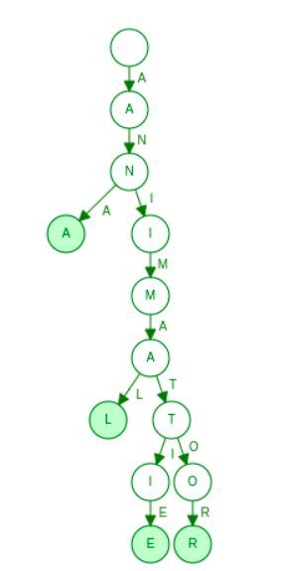
Trie
Trie cu cuvintele ana, animator, animație, animal

Slide 13
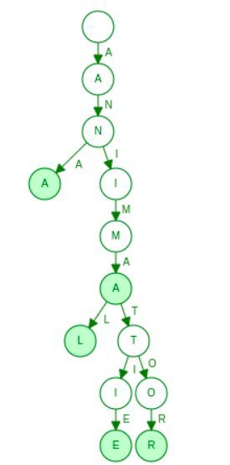
Trie
Trie cu cuvintele ana, animator, animație, animal, anima.
vizualizare trie

Slide 14
Trie - Memorare
Cum îl reținem?
Fiecare nod are un vector cu 26 de vecini, una pentru ﬁecare literă (sau mărimea alfabetului)
Ce facem dacă alfabetul e mare?
Fiecare nod ține un hash_map care, pentru ﬁecare literă, ține pointer-ul către nodul cu acea literă.

Slide 15
Trie - Inserare
Pornim din rădăcină și, la ﬁecare literă, mergem în nodul corespunzător literei.
Eventual creăm acel nod.
https://www.cs.usfca.edu/~galles/visualization/Trie.html

Slide 16
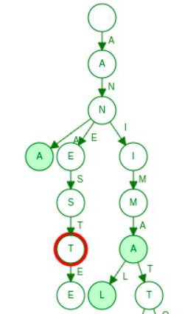
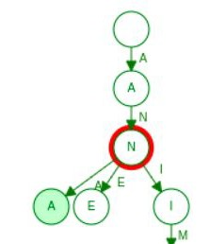
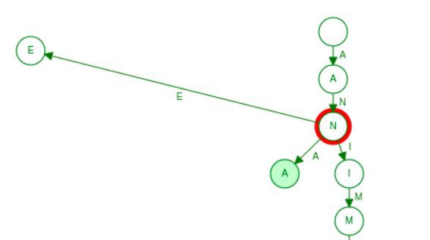
Trie - Inserare
Inserăm anestezie
Complexitate: O(l)

Slide 17
Trie - Inserare
Complexitate: O(l)

Slide 18
Trie - Căutare
Pornim din rădăcină și mergem, la ﬁecare pas, pe litera corespunzătoare.
Complexitate O(l) pentru căutare reușită.
În practică, mai rapid pentru căutare nereușită.
Căutare preﬁx maxim:
Căutăm elementul până nu găsim nod corespunzător acelei litere

Slide 19
Kahoot

Slide 20
Succes în sesiune :)

